Slide 1
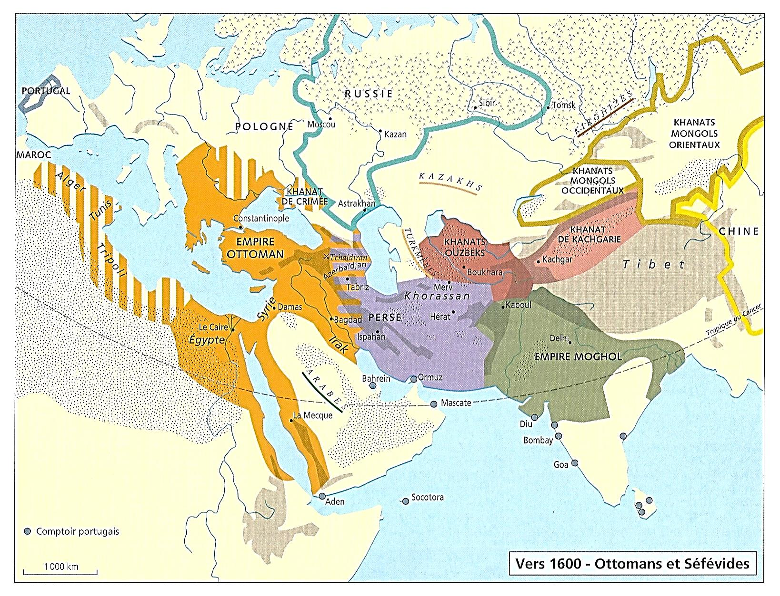
5) 1501-1721 : L’Empire persan chiite des Séfévides : Azerbaïdjan, Perse, Khorassan, Hérat et Kandahar, Baloutchistan
*A l’ouest, face aux Ottomans, reculs…
*1555-1639 : Traités d’Amasya et de Zuhab
Partage avec l’Empire ottoman…
- Tabriz et l’Azerbaïdjan persans
- Kurdistan et Mésopotamie-Bagdad (1534) ottomans
- Arménie et Géorgie chrétiennes partagées
*En revanche, à l’est, à partir d’Ispahan, nouvelle capitale, la Perse repousse ses frontières
*1537-87 : Les Ouzbeks au nord de l’Amou Daria
*1598 : Hérat ; Puis Kandahar (1649)
Et ouest du Baloutchistan
*Kaboul reste dans l’Empire moghol ; Bilan…
*1649 : L’Empire persan des Séfévides, c’est…
Géorgie et Arménie orientales, Azerbaïdjan
Perse, Afghanistan jusqu’à Kandahar
Et Baloutchistan occidental ; Stabilité ; Mais…
*1721 : Des Afghans de Kandahar révoltés
Marchent sur la capitale Ispahan ; A suivre…
Charles-Quint
1516-1556
Ouzbeks-Kazakhs
1428-1511
P
L
m
v
k
m
k
k
h
t
m
a
m
d
C
a
t
v
c
a
k
Dzoungars
1439-1634
k
Chine
1368-1644
k
b
O
g
k
t
y
g
k
b
k
Ottomans
1453-1574
a
k
s
h
k
T
b
P
p
T
e
k
M
Inde moghole
1526-1761
b
h
k
a
Perse
1501-1721
b
k
y
*Donc, six entités : Empires chinois des Ming à l’est
Empires turco-musulmans ottoman, persan, ouzbek et moghol ; Manque qui ?
Les Russes ; Les Britanniques plus tard ; Les Russes pour commencer…

Slide 2
6) 1552-1689 : Expansion vers le sud et l’est, la Russie moscovite devient un empire eurasiatique : Khanats de Kazan, d’Astrakhan et plaine de la Volga jusqu’à la mer Caspienne ; …
6) La petite Moscovie russe
Devient un empire eurasiatique…
Rappel…
*1480 : Sous le règne du grand-duc Riourikide Ivan III
NB : 862-82 : Riourikides à Novgorod, puis Kiev
La Moscovie se libère du joug mongol
*1533-98 : Sous les règnes
Du 1er tsar Ivan IV le Terrible (1533-84)
Puis de celui de son fils Fédor 1er (1584-98)…
La Moscovie s’étend ; Dans deux directions…
Charles-Quint
1516-1556
Russie
1552-1689
S
R
P
L
R
v
k
m
k
k
h
t
m
a
v
d
C
t
c
a
k
Dzoungars
1439-1634
k
Chine
1368-1644
O
O
g
Ouzbeks
1507-1511
t
k
y
k
b
k
Ottomans
1453-1574
a
k
s
h
k
T
b
P
p
T
e
k
M
Inde moghole
1526-1761
b
a
Perse
1501-1721
y

Slide 3
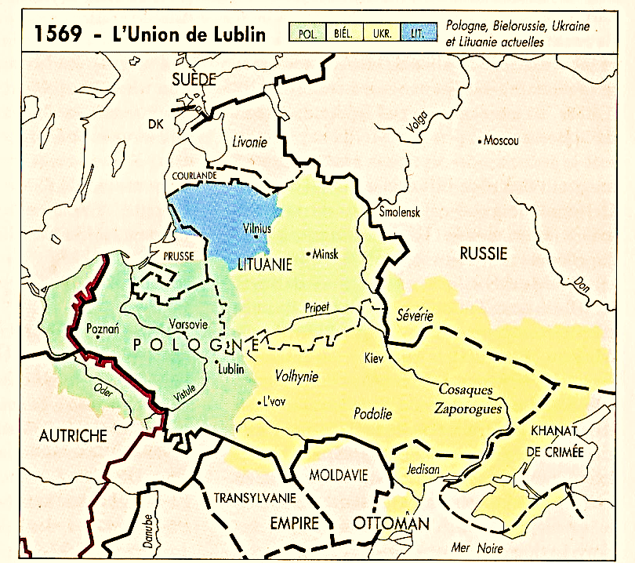
6) 1552-1689 : Expansion vers le sud et l’est, la Russie moscovite devient un empire eurasiatique : Khanats de Kazan, d’Astrakhan et plaine de la Volga jusqu’à la mer Caspienne ; …
a) 1558-83 : Vers l’ouest, pour accéder à la mer Baltique
NB : 1514 : Reprise de Smolensk aux Polono-Lituaniens
*Mais échec contre la Pologne-Lituanie et la Suède
Qui se partagent les pays baltes de l’Ordre teutonique (1561)
NB : 1525 : La Prusse des Hohenzollern devient un duché polonais
NB : 1569 : Union de Lublin : La Pologne et la Lituanie
En union personnelle (1444) deviennent un seul Etat
La République des Deux Nations ; Apogée, paix religieuse et extension maximale ; Actuellement : Pologne, Lituanie
Lettonie, Sud-Estonie (1561) ; Biélorussie et Ukraine
*Ukraine sauf la Crimée et le Yedisan ottomans (1475-1504)
Ainsi que le Donbass déjà moscovite à l’est
*En effet…
Charles-Quint
1516-1556
Russie
1552-1689
S
P
L
R
v
k
m
k
k
h
t
m
a
v
d
C
t
c
a
k
Dzoungars
1439-1634
k
Chine
1368-1644
O
O
g
Ouzbeks
1507-1511
t
k
y
k
b
k
Ottomans
1453-1574
a
k
P
L
s
h
k
T
b
P
p
T
e
k
M
Inde moghole
1526-1761
b
a
Perse
1501-1721
S
y
R
c
y
d
L
P
k
d
y
c

Slide 4
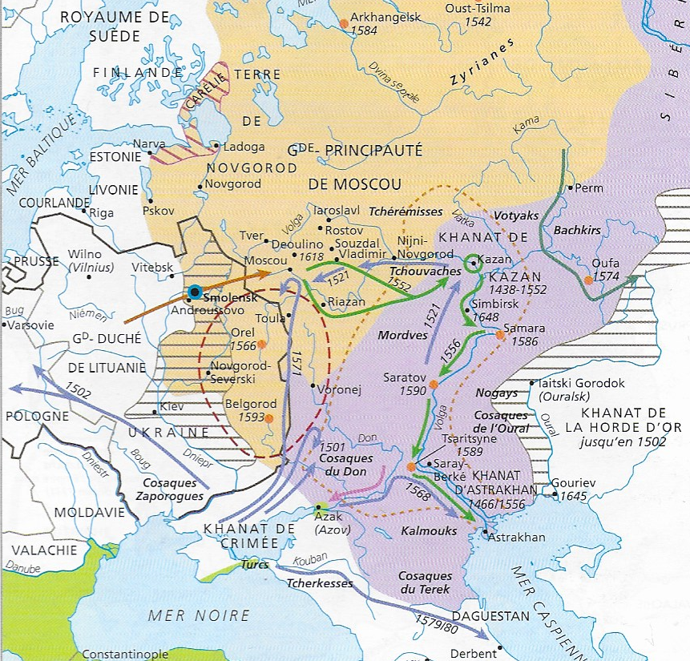
6) 1552-1689 : … Au-delà des Monts Oural, conquête de la Sibérie jusqu’à l’océan Pacifique ; 1ère frontière avec la Chine au nord de la steppe mongole et du fleuve Amour
b) Avant les défaites à l’ouest, expansion à l’est…
*1501-02 : A partir du khanat de Crimée (1441)
Raids tatars contre la Moscovie et la Lituanie
*1514 : Sous le règne de Vassili III (1505-33)
Reprise de Smolensk aux Polono-Lituaniens avec l’aide Des khans de Kazan (1438) et de Crimée ; Mais…
*1521 : Rupture entre Moscou et Crimée-Astrakhan (1466)
A propos de Kazan vassalisé par les Russes depuis 1487
NB : 1502 : La Crimée revendique la succession de la Horde d’or
*1521-30 : Les Tatars de Crimée et d’Astrakhan
Lancent de nouveaux raids ; Conséquence…
*Les Russes de Moscou réagissent…
Russie
1552-1689
c
s
k
c
R
k
s
a
p
s
a
c

Slide 5
6) 1552-1689 : … Au-delà des Monts Oural, conquête de la Sibérie jusqu’à l’océan Pacifique ; 1ère frontière avec la Chine au nord de la steppe mongole et du fleuve Amour
*1552-56 : Le tsar Ivan IV (1533) conquiert
Les deux khanats de Kazan et d’Astrakhan
Extension de la Moscovie jusqu’à l’Oural
Et en suivant la Volga jusqu’à la mer Caspienne
NB : 1586-90-89 : Forteresses de Samara, Saratov
Et Tsaritsyne (Stalingrad) ; Conquête du Donbass…
Azov reste à la Crimée
*Conséquence : Vers l’est, contrairement à l’ouest
Après ces conquêtes, plus aucun obstacle
Et l’accès à la Sibérie est ouvert…
*1579-81 : Soutenus par les Strogonov
Riches marchands de Perm, les cosaques de Ermak
Lancent la conquête au-delà des Monts Oural
*1582 : Sur l’Irtych, affluent de l’Orb, ils conquièrent
Le khanat turco-mongol de Sibir (1450, Tobolsk)
Puis à partir de ce point d’appui
Les Russes vont progresser toujours plus vers l’est
Jusqu’à l’océan Pacifique
*Chronologie…
Russie
1552-1689
k
a
p
s
s
s
t
d
a
R
k
s
s
s
p
d
t
s
a
a
c

Slide 6
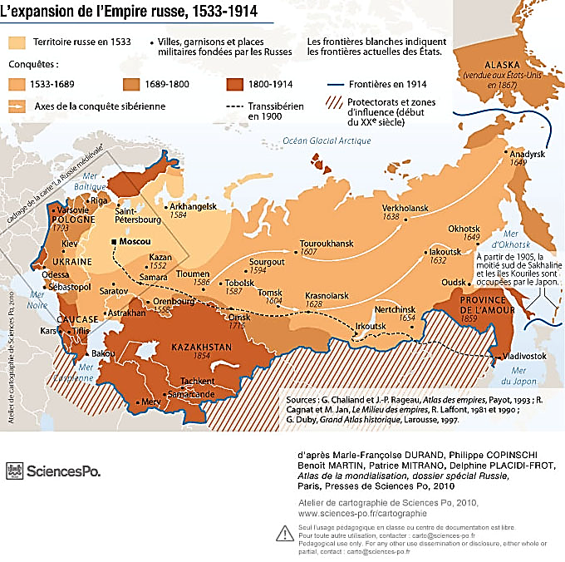
6) 1552-1689 : … Au-delà des Monts Oural, conquête de la Sibérie jusqu’à l’océan Pacifique ; 1ère frontière avec la Chine au nord de la steppe mongole et du fleuve Amour
*1584 : Au nord, les Russes atteignent la côte de la mer Blanche
Où ils fondent le port d’Arkhangelsk à l’embouchure de la Dvina septentrionale ; Et ils entrent en contact avec des GB
NB : 1553 : Des marchands anglais de la Muscovy Company Avaient débarqué à l’emplacement d’Arkhangelsk
*1555 : A Moscou, leur chef Richard Chancellor est reçu
Par le tsar Ivan IV ; Commerce anglais avec la Russie ; Puis…
*1562-79 : Commerce avec la Perse, à travers la Russie
*1604-28 : A partir de Sibir…
Tomsk sur l’Ob, puis Krasnoïarsk sur le Ienisseï
NB : Les Turcs Kirghizes quittent la plaine du Ienisseï
Et s’établissent au SO dans les montagnes du Tian Shan
Au nord du bassin du Tarim
*1647-49 : Okhotsk et Anadyrsk sur la côte pacifique
Et enfin…
*1652-54 : Irkoutsk sur le lac Baïkal
Et Nertchinsk au nord du fleuve Amour
NB : 1650-64 : Les Mongols Bouriates bouddhistes résistent
Anadyrsk
Russie
1552-1689
Arkhangelsk
R
Okhotsk
k
s
s
Tomsk
Ottomans
1453-1574
Krasnoïarsk
a
Irkoutsk
Nertchinsk
Ouzbeks
1507-1511
Chine
1368-1644
Perse
1501-1721
Dzoungars
1439-1634

Slide 7
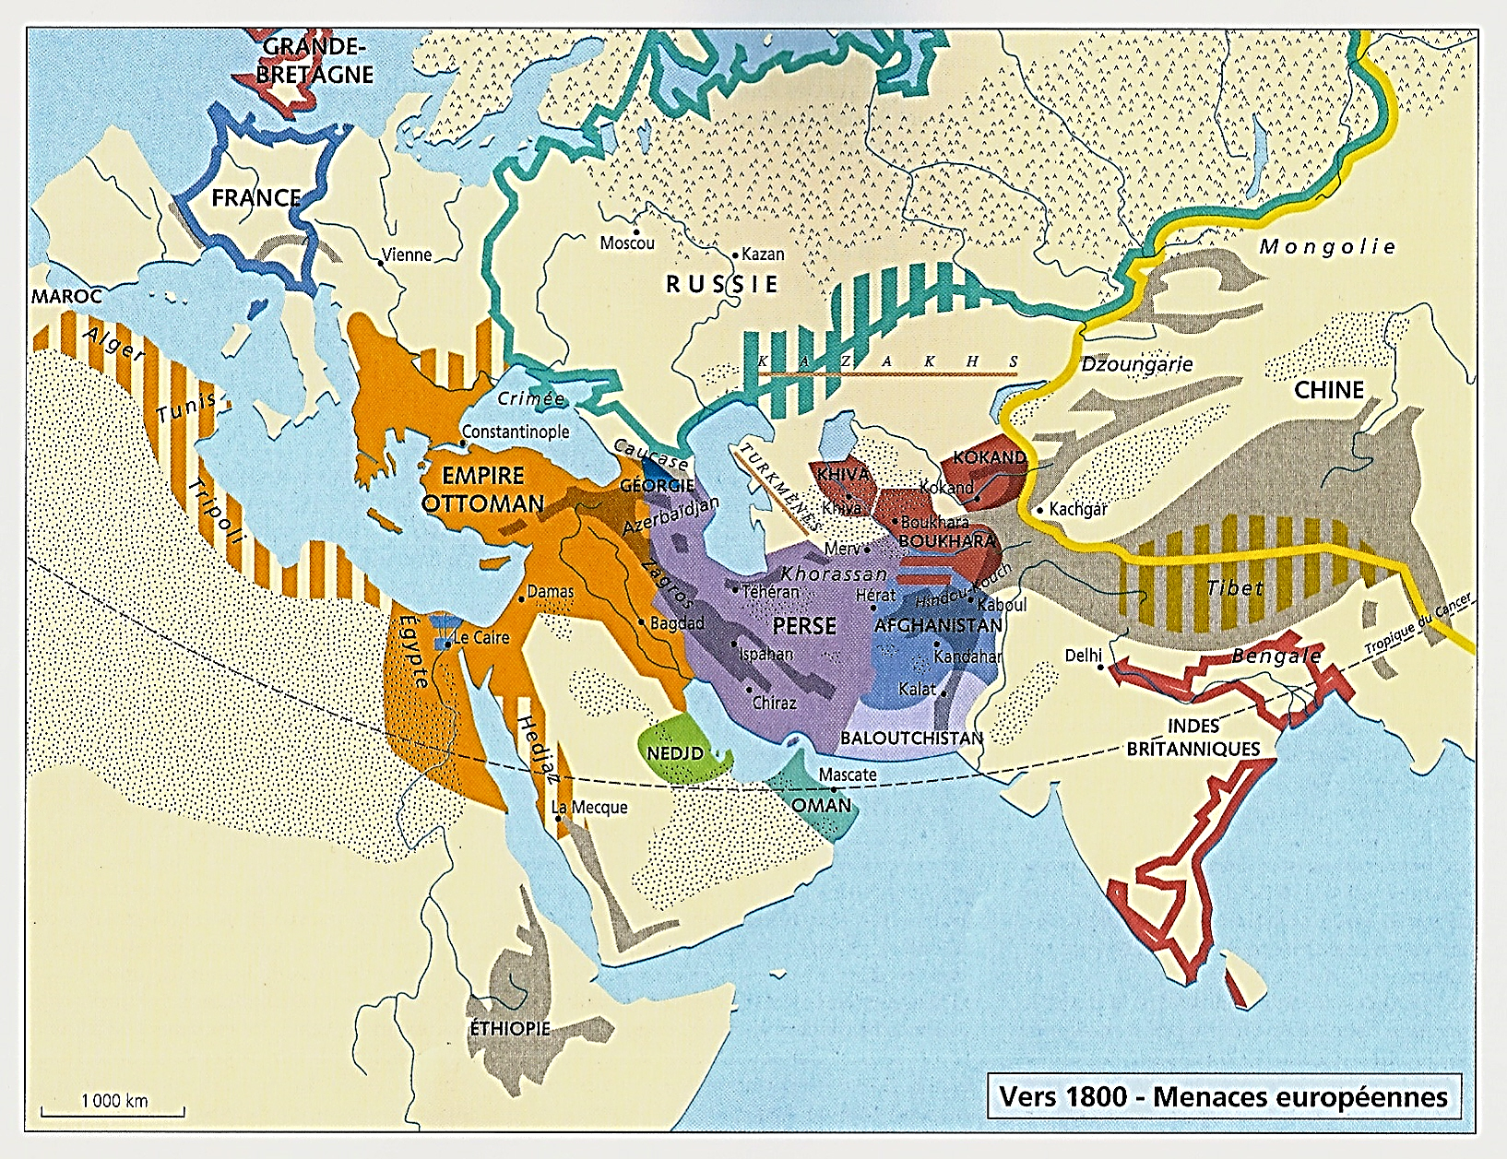
6) 1552-1689 : … Au-delà des Monts Oural, conquête de la Sibérie jusqu’à l’océan Pacifique ; 1ère frontière avec la Chine au nord de la steppe mongole et du fleuve Amour
*1582-1654
Au sud de la taïga sibérienne, ligne de colonies
Des Monts Oural jusqu’au Pacifique
Tobolsk-Tomsk-Krasnoïarsk-Irkoutsk-Nertchinsk
*1689 : Traité de Nertchinsk
Et 1ère frontière fixée avec la Chine
NB : 1691 : Mongolie orientale, un Etat tampon
Au nord de la steppe mongole et du fleuve Amour
*Bilan…
Russie
1552-1689
S
n
k
i
P
L
R
t
t
v
k
m
h
k
k
a
d
c
a
k
k
C
Dzoungars
1439-1616
O
Chine
1368-1644
Ouzbeks
1507-1511
k
y
k
a
b
k
Ottomans
1453-1574
T
n
P
k
e
k
p
M
b
Inde moghole
1526-1761
a
Perse
1501-1721

Slide 8
*A la fin du XVIIe siècle, état des lieux…
a) Au sud, l’Axe de l’Ancien Monde partagé
Par cinq grands empires canonniers, d’ouest en est
Empire ottoman, Perse des Séfévides
Khanats ouzbeks, Inde moghole et Chine des Qing
b) Au centre…
L’Empire des steppes, affaibli mais toujours menaçant
Vestige de l’Empire turco-mongol du XIIIe siècle ; Avec…
- A l’ouest, les Kazakhs
- Au centre, les Mongols occidentaux Dzoungares menaçants
NB : Et le khanat de Kachgarie djaghataïde, qui a sombré dans l’anarchie dès la mort de Sultan Saïd en 1533
- A l’est, les Mongols orientaux soumis à la Chine des Qing
Et menacés à l’ouest par les Dzoungares
c) Au nord…
L’Empire russe eurasiatique tout juste naissant
Avec un cœur historique, la Moscovie ; Etendue…
*A l’ouest, jusqu’à Pskov, à 200 km de la Baltique
*Au sud, par la plaine de la Volga et Astrakhan
Jusqu’à la mer Caspienne…
*A l’est, une ligne de colonies jusqu’au détroit de Béring
En contact au sud avec les tribus kazakhes et la Chine…
*Période suivante…
S
n
Empire russe
k
i
P
L
R
t
t
v
k
m
h
k
k
a
d
c
a
k
k
C
O
Chine
Empire ottoman
k
y
Ouzbeks
k
a
b
k
k
d
T
P
Perse
k
p
y
e
k
M
b
Inde moghole
m
a
a

